Slide 1
Подготовка организаторов в аудитории пункта проведения экзамена государственной итоговой аттестации по образовательным программам среднего общего образования
Организация печати КИМ
в аудиториях ППЭ
Лекционное занятие

Slide 2
Организация печати КИМ в аудиториях ППЭ
Подготовка организаторов в аудитории пункта проведения экзамена

Slide 3

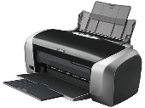



Техническая подготовка аудитории
За 4-5 рабочих дней до проведения экзамена технический специалист должен провести техническую подготовку ППЭ (завершается за 2 рабочих дня до проведения экзамена).
Рабочая станция (компьютер)
Сетевые подключения
Станция Печати КИМ (специализированное ПО)
Локальный лазерный принтер
Технический специалист:
Устанавливает рабочую станцию
Станцию печати КИМ
Проверяет работоспособность CD-привода
Подключает к рабочей станции локальный рабочий принтер
Подготавливает резервный картридж

Slide 4

Контроль технической готовности ППЭ
За один рабочий день до проведения экзамена
РУКОВОДИТЕЛЬ ППЭ ЧЛЕН ГЭК ТЕХНИЧЕСКИЙ СПЕЦИАЛИСТ
В аудиториях ППЭ:
проконтролировать качество тестовой печати КИМ;
проверить средства криптозащиты с использованием токена члена ГЭК на всех рабочих станциях печати КИМ в каждой аудитории;
подписать протокол технической готовности аудитории (форма ППЭ-01-01);
удостовериться, что в аудитории ППЭ подготовлено достаточное количество бумаги для печати КИМ.

Slide 5
День экзамена. Функции организатора в аудитории
Явиться в ППЭ в 7.50 по местному времени и зарегистрироваться у ответственного организатора вне аудитории, оставить личные вещи в месте для хранения до входа в ППЭ
Пройти инструктаж у руководителя ППЭ по процедуре проведения экзамена, получить информацию о назначении ответственных организаторов в аудитории и распределении по аудиториям ППЭ согласно форме ППЭ-07 «Список работников ППЭ»
Получить у руководителя ППЭ формы и ведомости, используемые при проведении в ППЭ.
подготовка аудитории, заполнение форм и ведомостей, используемых в аудитории ППЭ

Slide 6


Функции организатора в аудитории
В процессе использования технологии печати КИМ в аудитории ППЭ следует учитывать следующее распределение функций между двумя организаторами в аудитории
Организатор 2
Организатор 1
выполняет инструктаж участников ЕГЭ и комплектование напечатанных КИМ с ИК
является оператором станции печати КИМ

Slide 7
Функции организатора в аудитории
Не позднее 9.45 ответственный организатор в аудитории по местному времени получает от руководителя ППЭ в Штабе ППЭ:
доставочный (-ые) спецпакет (-ы) с ИК;
возвратные доставочные пакеты для упаковки бланков участников;
дополнительные бланки ответов № 2
по форме ППЭ-14-02 «Ведомость выдачи и возврата экзаменационных материалов по аудиториям ППЭ»

Slide 8


Подготовка к печати КИМ в аудитории ППЭ
С 9.30 в Штабе ППЭ совместно член ГЭК совместно с техническим специалистом скачивают ключ доступа к КИМ.
После успешного скачивания ключа доступа к КИМ с федерального портала член ГЭК и технический специалист в каждой аудитории загружают и активируют ключ доступа к КИМ.
Загружает ключ доступа к КИМ в ПО
Печати КИМ в каждой аудитории
Запускает АРМ Организатора
Технический специалист
Подключается к станции печати токен и вводит пароль доступа (активирует ключ доступа к КИМ)
Член ГЭК
Организаторы в аудитории уже могут проводить первую часть инструктажа участников экзамена.

Slide 9


Инструктаж участников
Инструктирует участников о процедуре печати КИМ с 9:50
Организатор 2
Вскрывает пакет и устанавливает диск с электронными ЭМ в станцию печати, выполняет процедуру расшифровки КИМ с 10:00
Организатор 1
Вводит количество участников в аудитории, демонстрирует члену ГЭК введенное значение, нажимает кнопку «Печать КИМ»
Организатор 1

Slide 10
Печать КИМ в аудитории ППЭ
Член ГЭК может отключить свой персональный токен. Организатор нажимает кнопку «Начать печать»
Организатор 1
Запуск печати КИМ: экземпляр №1
Организатор 1
Экспресс-проверка качества печати
Организатор 1
Подтверждение качества печати в ПО
Запуск печати КИМ: экземпляр №2
Организатор 1

Slide 11

Печать КИМ в аудитории ППЭ
Организатор 1
Для экспресс-проверки качества печати Организатор 1 открывает последний лист распечатанного экземпляра КИМ и проверяет:
отсутствие явного технического брака (картридж закачивается или «пачкает» лист)
комплектность листов распечатанного КИМ: на последнем листе в верхней части указан последний номер страницы (например 7/7)

Slide 12

Выдача КИМ и ИК участникам экзамена в аудитории ППЭ
Комплектование выполняется в процессе печати следующего КИМ
Печать КИМ выполняется в той же последовательности, в которой ИК следуют в доставочном пакете: ИК лежат в пачке сверху вниз.
Организатор берёт напечатанный КИМ и складывает его с ИК лежащим сверху в доставочном пакете, предварительно сверив номер КИМ, указанный на конверте индивидуального комплекта.
КИМ, скомплектованные с ИК выдаются участникам после того, как КИМ распечатаны для всех участников в аудитории
ВАЖНО!!! Если на диске закончились КИМ, доступные для печати:
  необходимо обратиться к члену ГЭК за резервным доставочным пакетом
  вставить в CD-привод новый диск с электронными КИМ и продолжить печать
Организатор 2
КИМ

Slide 13

Дополнительная печать КИМ
Дополнительная печать КИМ выполняется в случаях:
обнаружения участником брака или некомплектности выданного ему ИК (весь комплект - ИК и КИМ - подлежат полной замене),
порчи материалов ИК или КИМ участником
  (весь комплект - ИК и КИМ - подлежат полной замене),
любого технического сбоя в процессе печати КИМ
  (весь комплект - ИК и КИМ - подлежат полной замене);
опоздания участника апробации
  (печатается и комплектуется новый комплект КИМ и ИК).
Внимание! Экзаменационные материалы заменяются полностью, участнику выдается новый распечатанный КИМ, скомплектованный с новым индивидуальным комплектом.

Slide 14
Дополнительная печать КИМ
Приглашает в аудиторию члена ГЭК, объясняет причину дополнительной печати. Кнопка «Дополнительная печать» – кнопка «Напечатать»
Член ГЭК подключает к станции печати токен, нажимает кнопку «Обновить информацию о токене члена ГЭК», вводит пароль доступа к токену
Организатор указывает количество дополнительных КИМ, которое необходимо распечатать, демонстрирует введенное значение члену ГЭК, нажимает кнопку «Печать КИМ»
Член ГЭК может отключить свой персональный токен
Организатор 1

Slide 15

Сбой в работе станции печати КИМ. Экстренное завершение печати КИМ.
В процессе печати КИМ могут возникнуть ситуации, когда продолжение печати КИМ невозможно или требует прекращения, например:
ошибочно введено количество распечатываемых КИМ, превышающее количество участников экзамена;
количество КИМ на основном и резервном компакт-дисках меньше заданного для печати;
другие причины
В случае сбоя работы Станции печати КИМ организаторы вызывают технического специалиста для восстановления работоспособности оборудования и (или) системного ПО.
При появлении сообщения о невозможности расшифровать КИМ, необходимо нажать кнопку «Отменить» и пригласить технического специалиста.

Slide 16

Завершение экзамена в аудитории ППЭ
Извлекает компакт диска с КИМ из CD-привода
Организатор 1
Внимание!
Извлечение компакт-диска после начала печати КИМ до завершения времени выполнения экзаменационной работы запрещается, за исключением случаев использования резервного диска.
Собирает и упаковывает бланки регистрации и ответов в один возвратный доставочный пакет
Организатор 2
При комплектации бланков ответов №2 организатор должен следить, чтобы бланки ответов №2 одного участника лежали строго друг за другом: сверху основной бланк ответов №2 и за ним все дополнительные бланки ответов №2 данного участника

Slide 17
Завершение экзамена в аудитории ППЭ
Действия, приведенные ниже выполняются после того, как аудиторию покинут все участники экзамена
Кнопка «Экзамен завершен» в ПО
Технический специалист
Выгружает электронный журнал работы
станции печати
Технический специалист
Кнопка «Печать протокола» (указывается результат печати и использования КИМ в аудитории, вводится для всех пунктов в открывшемся окне соответствующее количество экземпляров КИМ), кнопка «Продолжить»
Организатор 1
Проверка правильности сведений указанных в протоколе, при необходимости повторная печать протокола
Организатор 1
Подпись протокола
Организатор 1, 2, технический специалист

Slide 18
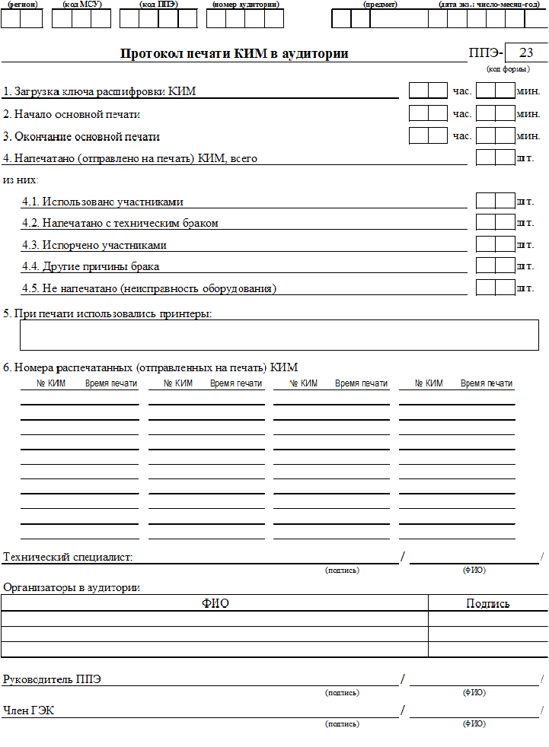
ППЭ-23 «Протокол печати КИМ в аудитории»
После завершения экзамена в аудитории ППЭ производится заполнение, проверка правильности данных, указанных в протоколе печать и подписания протокола ППЭ-23.
До передачи руководителю ППЭ протокол подписывают организаторы в аудитории проведения экзамена совместно с техническим специалистом.

Slide 19

Передача ЭМ руководителю ППЭ
После подписания протокола печати КИМ в аудитории
(форма ППЭ-23) ответственный организатор передает руководителю ППЭ в штабе ППЭ:
комплект распечатанных КИМ и использованный (-ые)
компакт-диск(-и) с электронными КИМ
ИК или распечатанные КИМ имеющие брак и/или испорченные
неиспользованные ИК
бумажный протокол печати КИМ в аудитории
(форма ППЭ-23)
запечатанный возвратный доставочный пакет с бланками участников
запечатанный конверт с использованными черновиками
формы ППЭ, служебные записки и др.
Организаторы покидают ППЭ после передачи всех ЭМ руководителю ППЭ и с разрешения руководителя ППЭ

